Slide 1
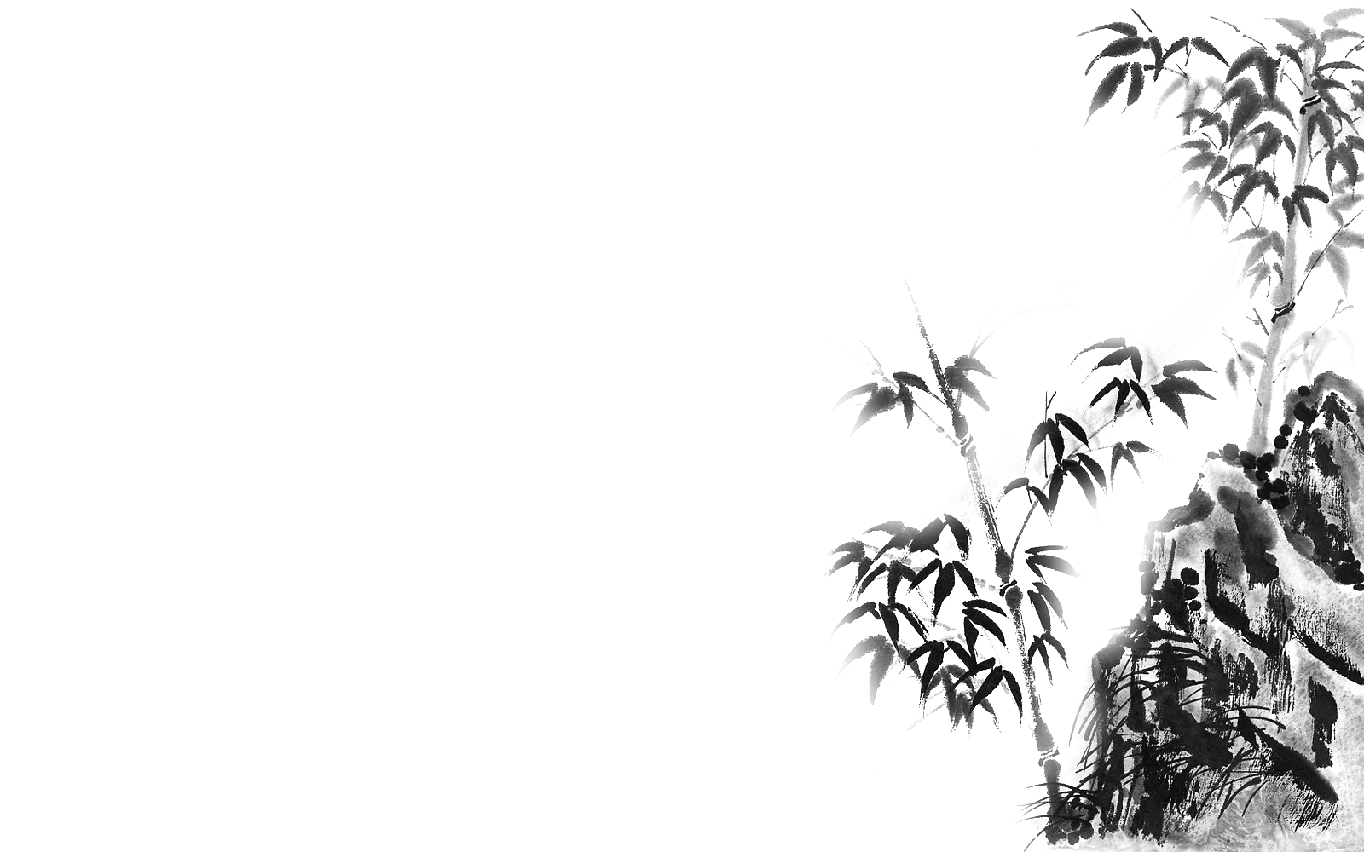
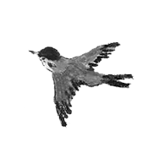

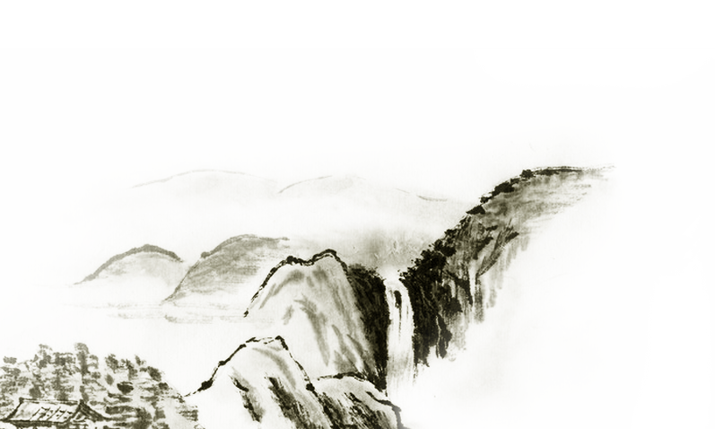

第3讲
线性表结构

Slide 2
问题1：在数据元素的非空有限集中，什么线性结构？
  存在唯一的一个被称作“第一个”的数据元素
  存在唯一的一个被称作“最后一个”的数据元素
  除第一个外，集合中的每个数据元素均只有一个前驱
  除最后一个外，集合中的每个数据元素均只有一个后继

Slide 3
问题2：什么是线性表，为什么定义线性表？
  一个线性表是n个数据元素的有限序列
  用于简单描述线性结构
  线性表的表示形式

Slide 4
问题3：线性表还具有哪些特征？
  线性表长度
  元素位序，前驱和后继
  线性表元素同构，且不能出现缺项

Slide 5
线性表ADT定义
ADT List
｛
数据对象：D={a_{i}| a_{i} ∈ElementType,i=1,2,...,n,n>=0}
数据关系：R=｛< a_{i-1}, a_{i} >| a_{i-1}, a_{i} ∈ D, i=1,2,...,n｝
基本操作：
InitList(&L)
操作结果：构造一个空线性表L。
DestroyList（&L）
初始条件：线性表L已经存在。
操作结果：销毁线性表L，归还内存空间。
……
}
详见教材P19

Slide 6
有了List ADT就可以解决实际问题，并为该问题设计算法。
问题4：假设有两个集合A和B分别用两个线性表LA和LB表示，（即：线性表中的数据元素即为集合中的成员），如何实现求一个新的集合A＝A∪B？

Slide 7
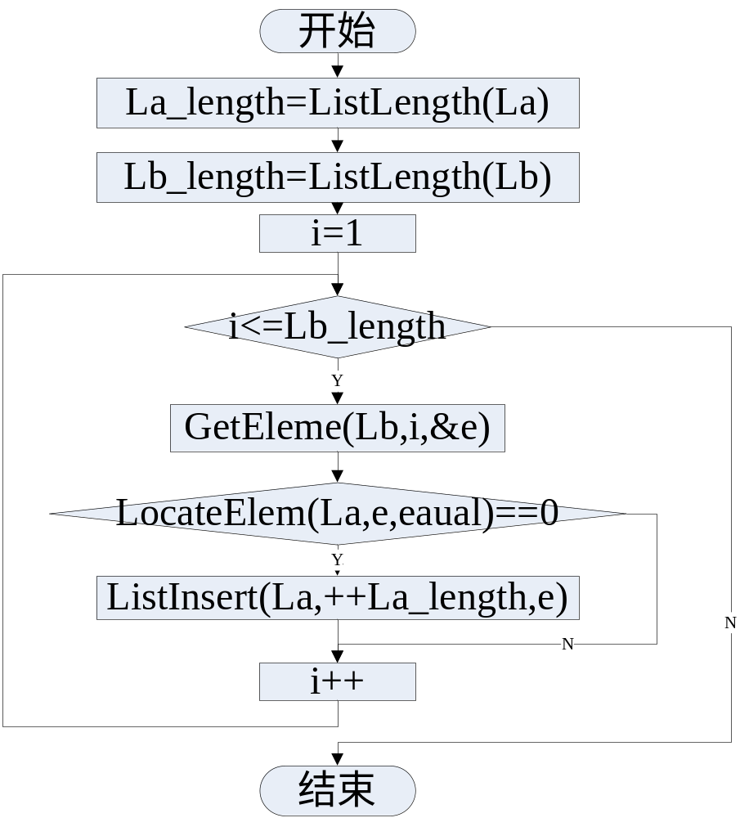
Union函数设计如下

Slide 8
void union(List &La, List Lb) {
// 将所有在线性表Lb中但不在La中的数据元素插入到La中
La_len = ListLength(La);
Lb_len =ListLength(Lb); // 求线性表的长度
for (i = 1; i <= Lb_len; i++) {
GetElem(Lb, i, e);// 取Lb中第i个数据元素赋给e
if(!LocateElem(La, e, equal( ))
ListInsert(La, ++La_len, e);
// La中不存在和 e 相同的数据元素，则插入之
}
} // union

Slide 9
问题5：已知一个非纯集合B，试构造一个纯集合A，使A中只包含B中所有值各不相同的数据元素，请在线性表ADT下设计并实现算法。

Slide 10
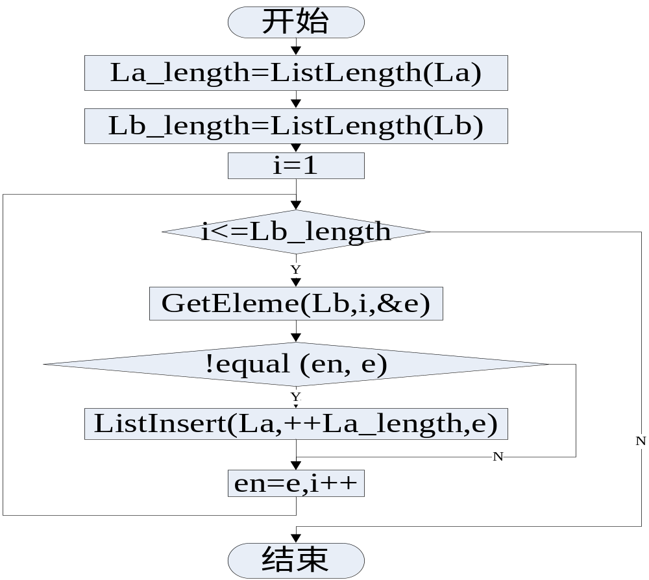

Slide 11
问题6：归并两个“其数据元素按值非递减有序排列的”线性表LA和LB，求得线性表LC也具有同样特性。
设 La = (a₁, …, a_{i}, …, a_{n})
Lb = (b₁, …, b_{j}, …, b_{m})
Lc = (c₁, …, c_{k}, …, c_{m+n})
则 C_{k} = k = 1, 2, …, m+n
思路 1．分别从LA和LB中取得当前元素ai和bj；
2．若ai≤bj，则将ai插入到LC中，否则将bj插入到LC中。

